Slide 1
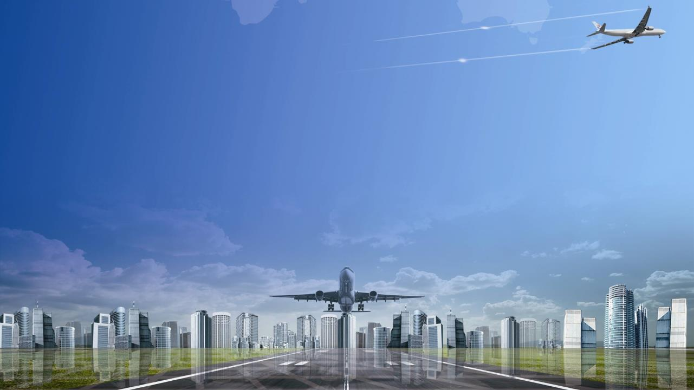
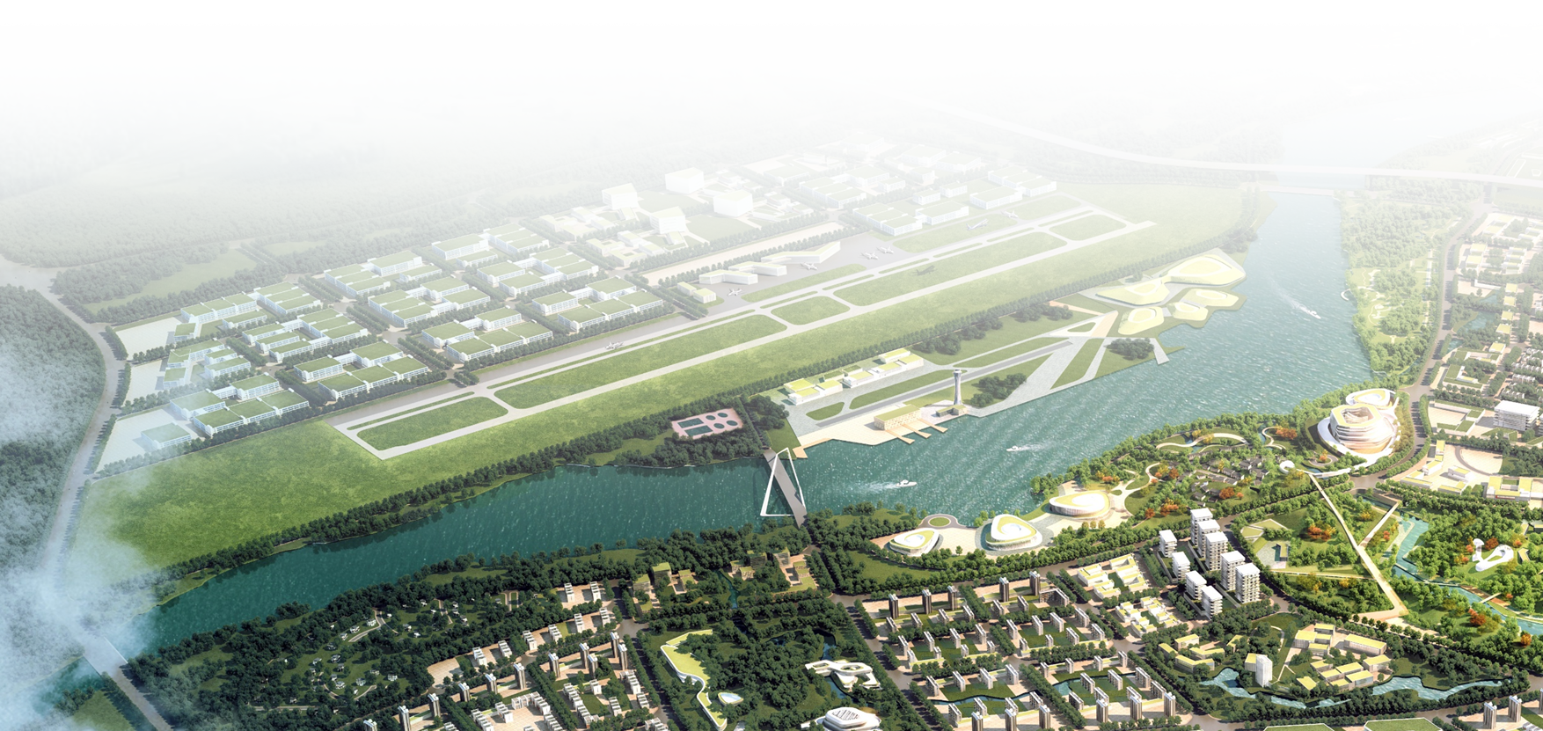
成都通用航空产业新城投资推介
二0一九年三

Slide 2
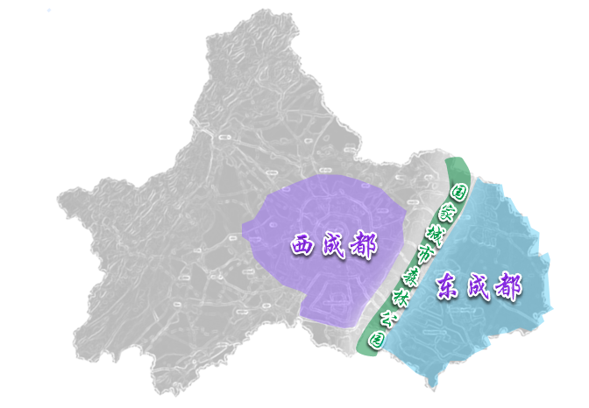
淮州新城是成都通航产业发展的重要引擎
区域中心城市
国际铁路港国家级经济开发区
先进制造业高地
2017年，成都在建设国家中心城市进程中，提出“东进”战略，专门设立淮州新城，举全市之力开辟成都经济社会发展“第二主战场”。
淮州
新城
Notes:
成都 四川省省会
Chengdu, the capital of Sichuan Province

Slide 3
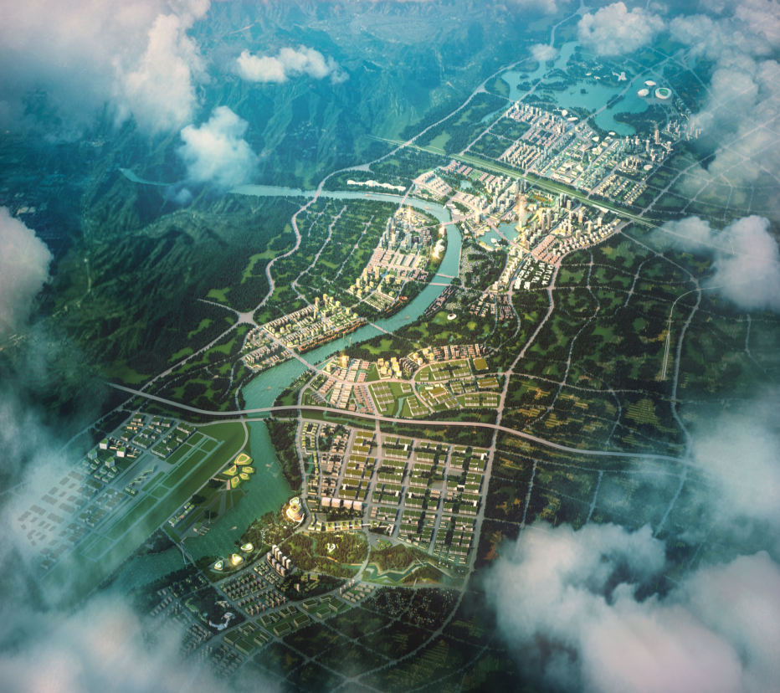
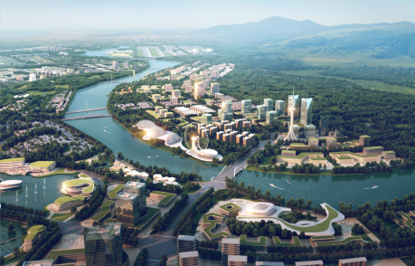
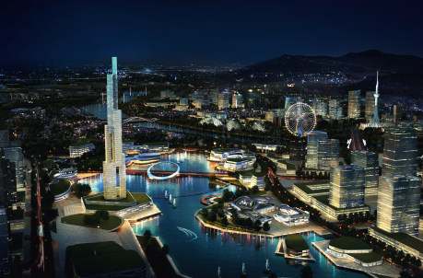
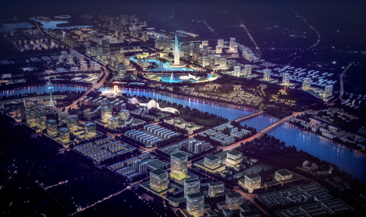
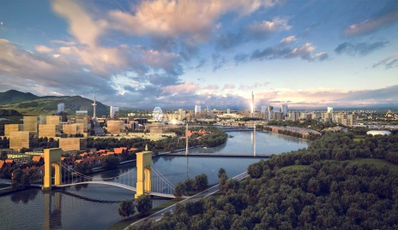
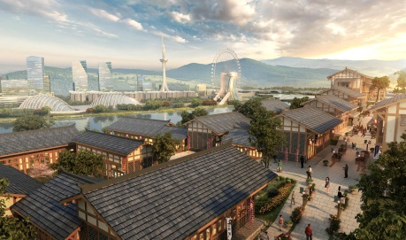
淮州新城是成都通航产业发展的重要引擎
规划面积165平方公里，规划人口110万，是成都通用机场所在地，也是成都唯一的通用航空产业园，是成都目前最具区位优势和投资潜力的发展空间，是成都规划的先进制造业中心和国际区域物流中心，重点发展通用航空、节能环保、应急装备三大产业。
淮州新城效果图
Notes:
唐代诗人李白的诗句“九天开出一成都、万户千门入画图”，咏叹了成都的自然天成和美丽富庶。

Slide 4
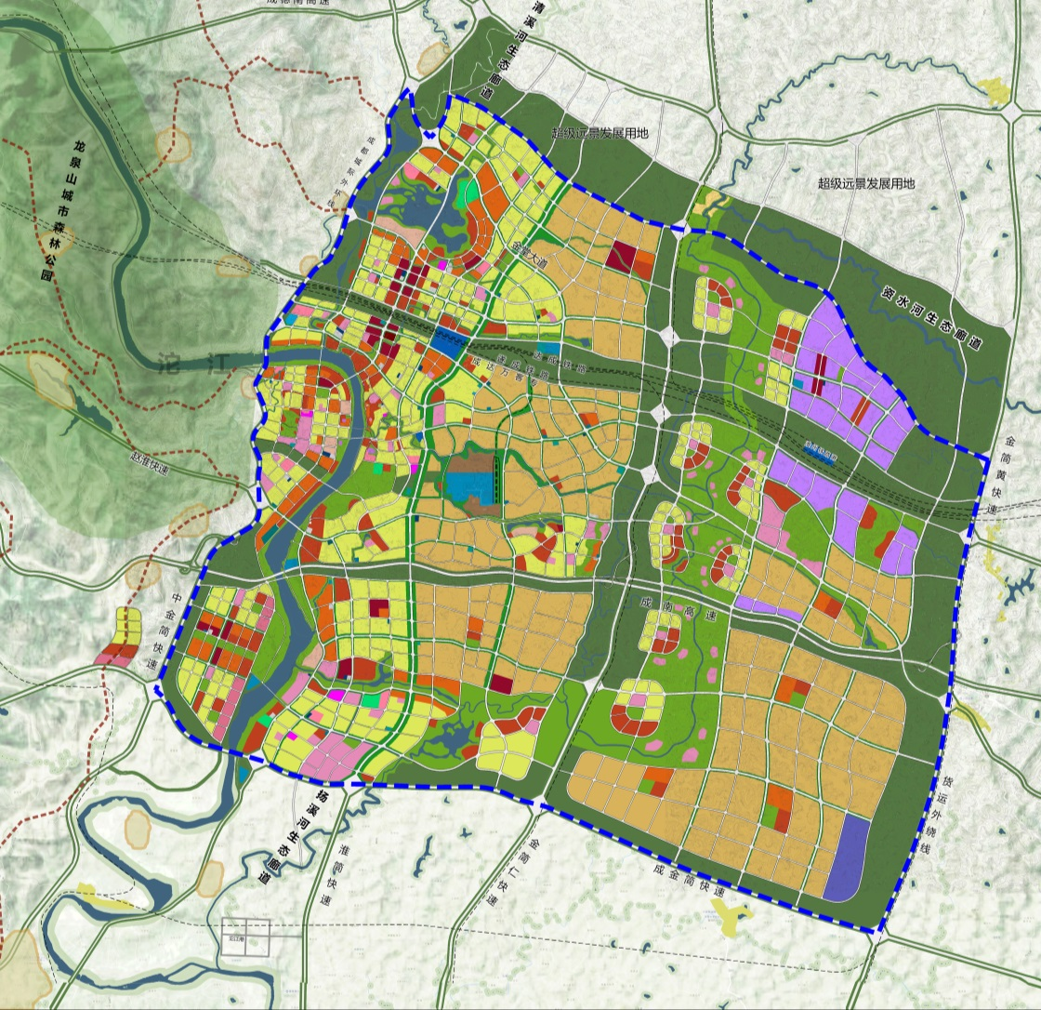
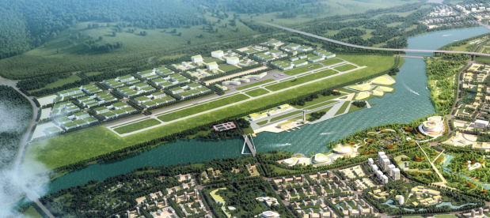
成都通用航空产业园概况
成都通用航空产业园是成都唯一确定的通用航空全产业链发展园区，于2015年8月被列为《四川省航空与燃机产业发展总体规划》先行试点示范园区，是成都建设国家级通用航空产业综合示范区主承载地，应急管理部西南区域中心基地。园区以成都通用机场为核心，规划面积25平方公里。
成都通用航空产业园
25K㎡

Slide 5
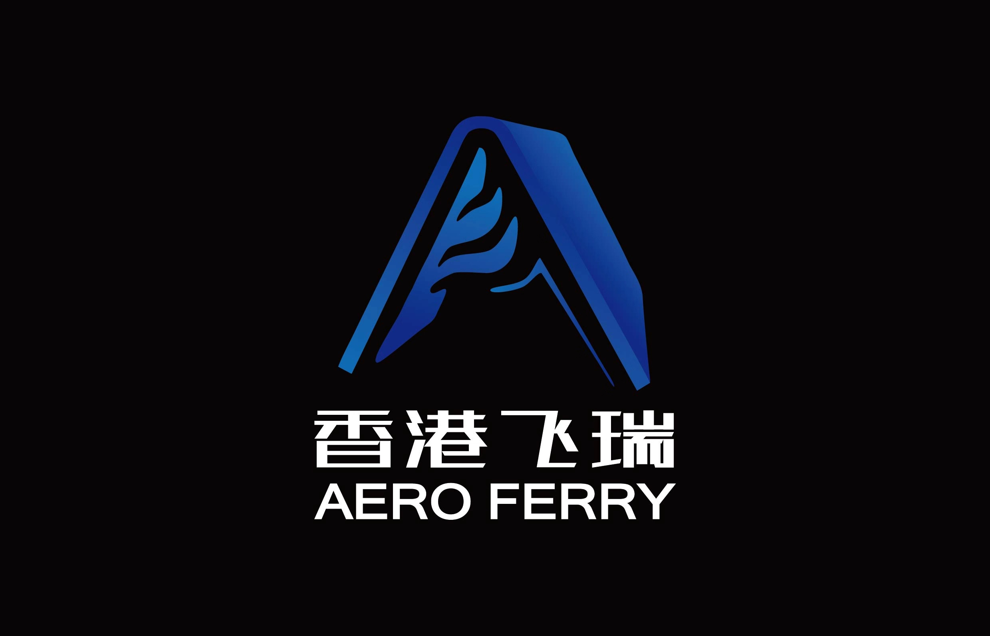
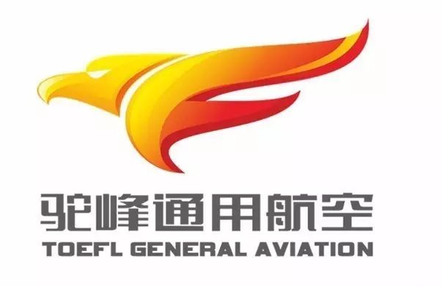
成都通用航空产业园概况
目前已引进中航工业、泛美航空、山河科技、香港飞瑞、驼峰通航、西华通航等通用航空企业20家，覆盖通用航空器研发制造、教育培训、短途运输、低空旅游、运营维修等全产业链领域。
打造成为双流国际机场和天府国际机场的“补给港”、西部地区通用航空枢纽机场、国家级通用航空产业综合示范园区、成都国际航空文化节永久举办地和会展中心等。目前，驼峰通航公司已引入意大利火神飞机，并成功开通金堂到巴中，金堂到自贡短途运输航线。
Notes:
唐代诗人李白的诗句“九天开出一成都、万户千门入画图”，咏叹了成都的自然天成和美丽富庶。

Slide 6
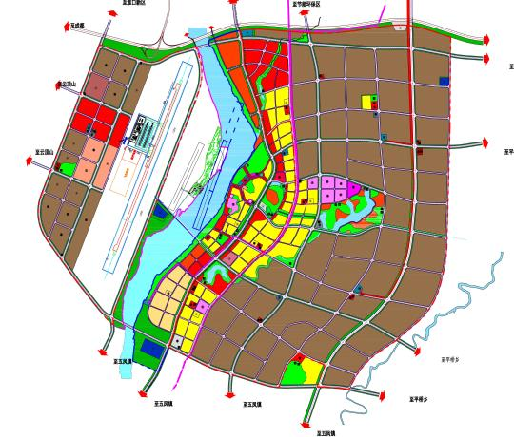
成都通用航空产业园概况
成都（金堂）通用机场是成都目前唯一获批的A1类通用机场，后期将达到4C机场标准，将具备仪表飞行和夜航能力，可满足中大型公务机试飞和运营条件。
在建1200M跑道（可扩展至2400M）
1600M水上跑道
800M跑道

Slide 7
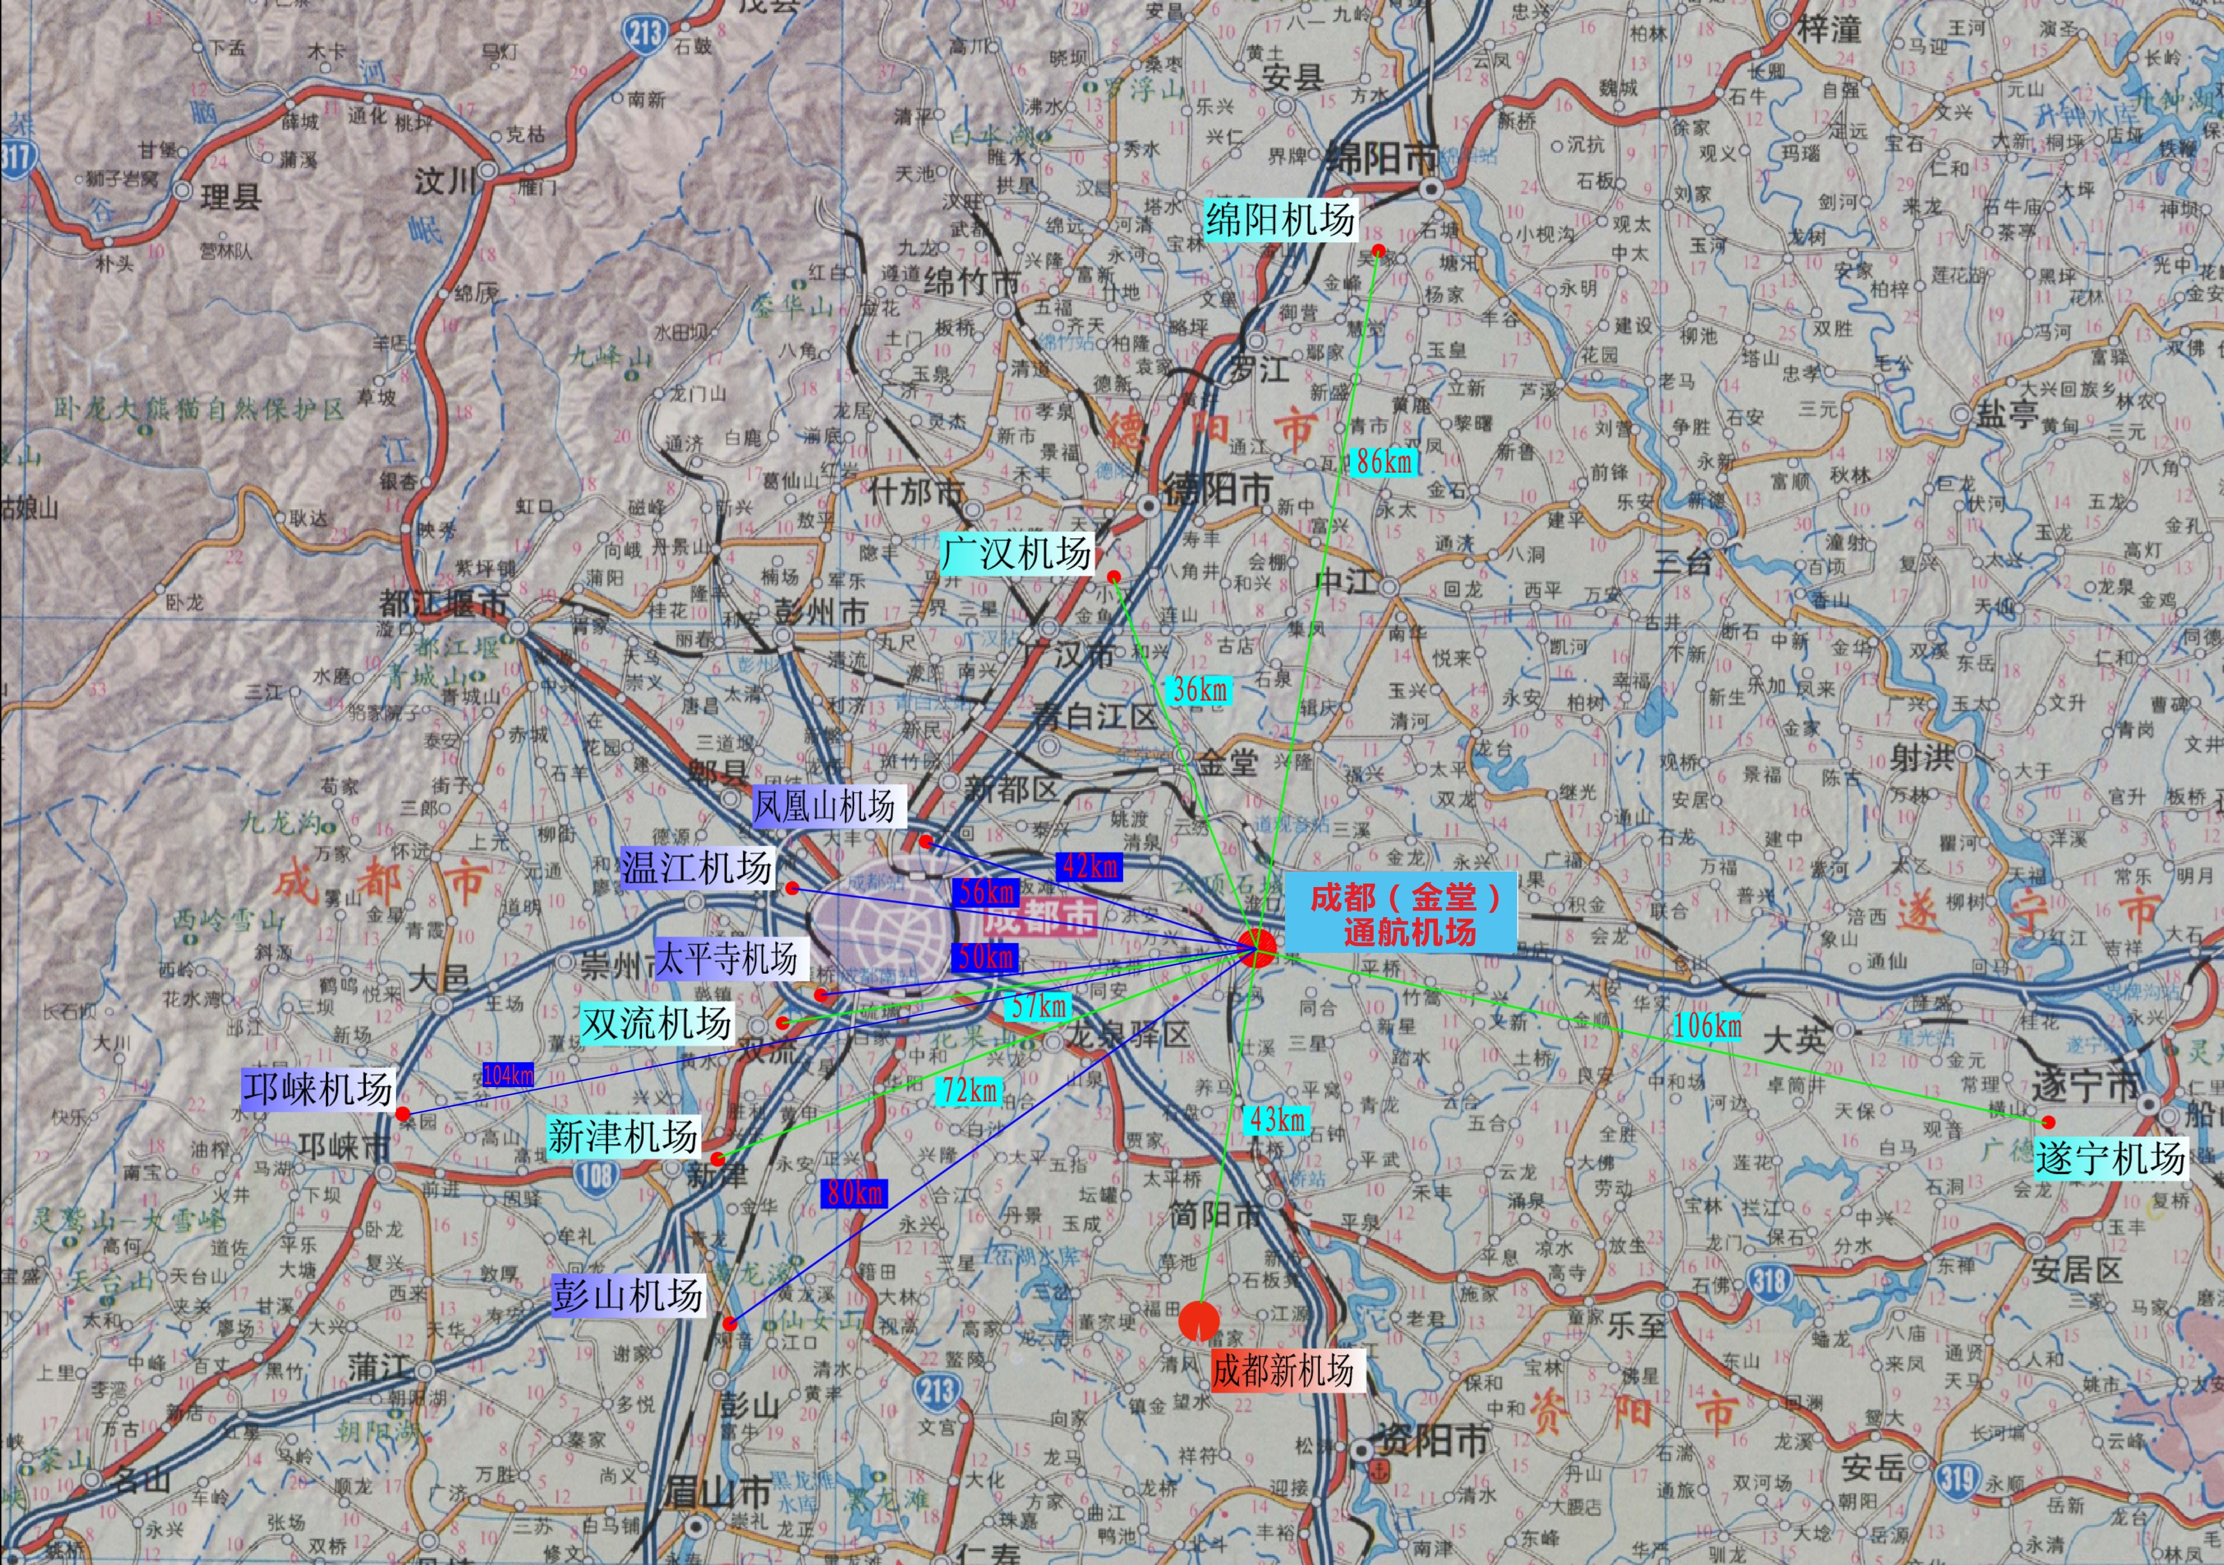
成都通用航空产业园投资环境
——空域最优
已取得长20km、宽10km、高900m本场空域
正在申请一个长25km、宽10km、高1.5km和一个长25km、宽10km、高4km试飞空域。
成都（金堂）通用机场与周边关系图
Notes:
换图

Slide 8
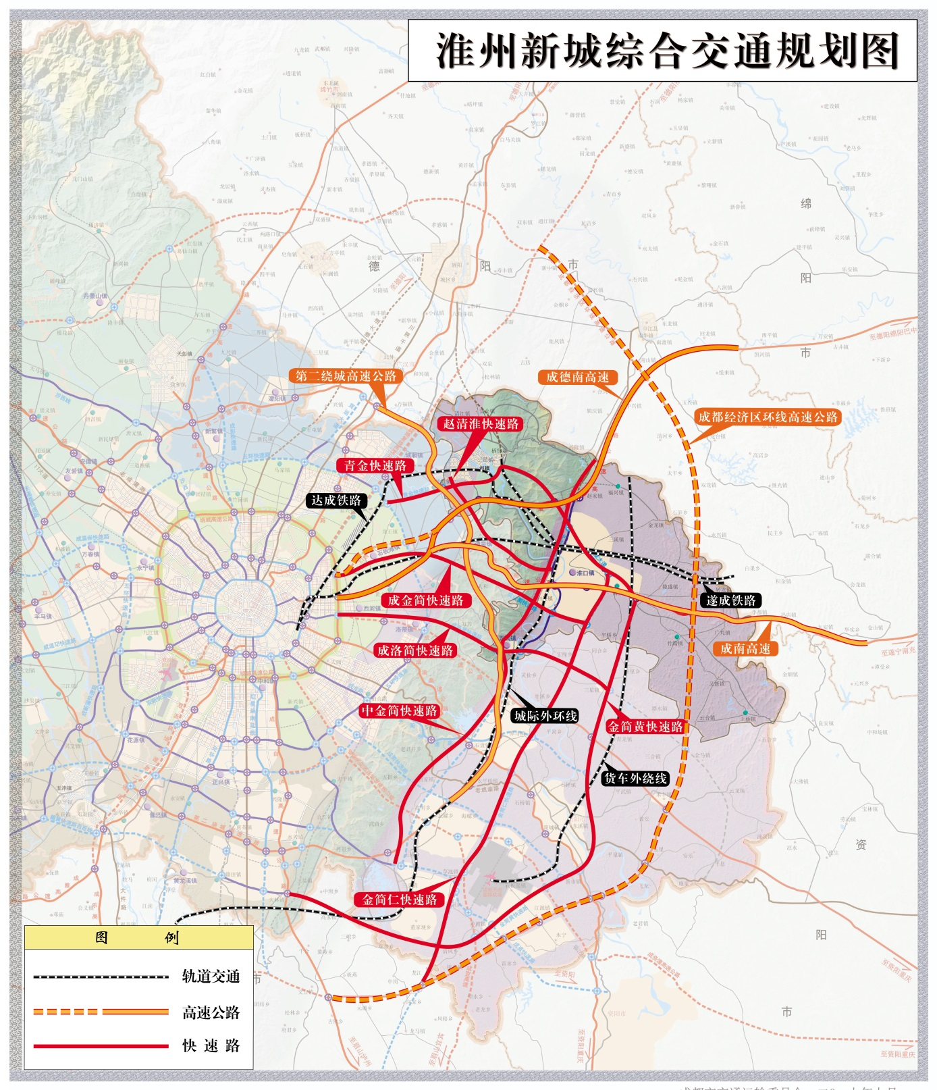
成都通用航空产业园投资环境
——交通便捷
多式联运物流格局
拥有成都唯一的通用航空机场
距双流国际机场仅45分钟车程
至天府国际机场30分钟车程
3条地铁连接
淮州南站：
每天74对动车，18分钟对接成都东站
4条高速环绕

Slide 9
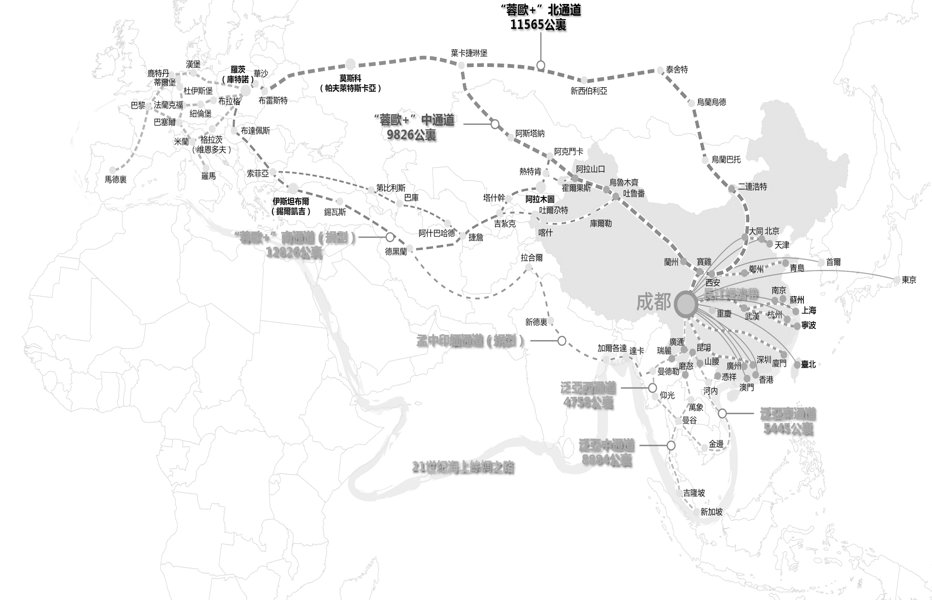
成都通用航空产业园投资环境
——交通便捷
5天可达
中亚各国
比海运快捷
2-3倍
淮州
新城
長江經濟帶
10天直达欧洲各大主要城市
2018年已往返列车1587余列

Slide 10
成都通用航空产业园投资环境
——市场广阔
地貌复杂多样
消费强劲
应急救援
市场广阔
短途运输
探矿护林
旅游观光
Notes:
调格式

Slide 11
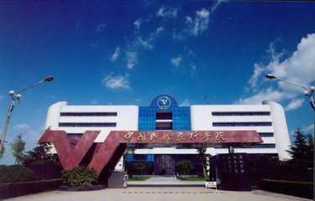
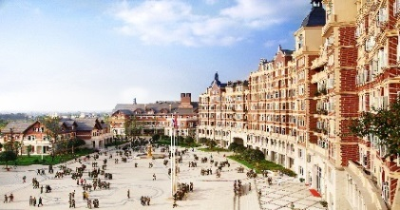
成都通用航空产业园投资环境
——人才充足
成都教育资源丰富，四川大学、电子科技大学相继设立航空航天学院，具备本科到博士的高素质人才培养能力。同时，紧邻广汉飞行学院和成都航空职业技术学校，全国首家民办航空大学四川西南航空职业学院就在金堂县城，截至2018年，成都航空产业从业人员30万人，可满足航空企业不同人才的需求。
此外，实施通航精英人才计划，出台人才专项扶持政策，加快引进一批国际国内航空专家型精英人才队伍和知名航空职业培训院校，全力打造全国最大的通用航空综合人才培养基地，助力通用航空产业科学发展。
中国民航飞行学院
西南航空职业技术学院

Slide 12
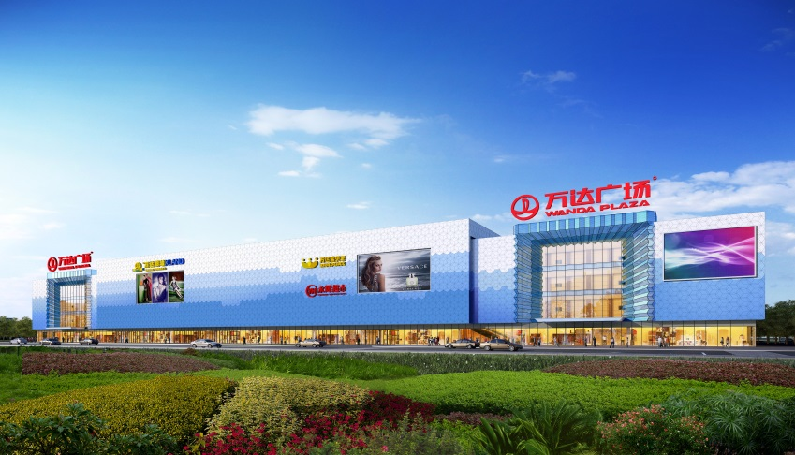
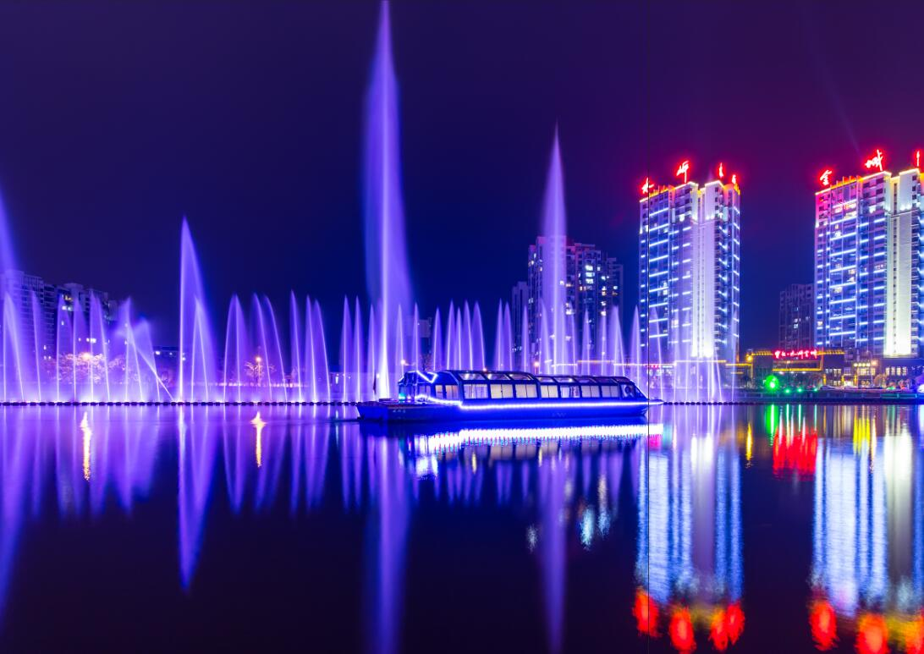
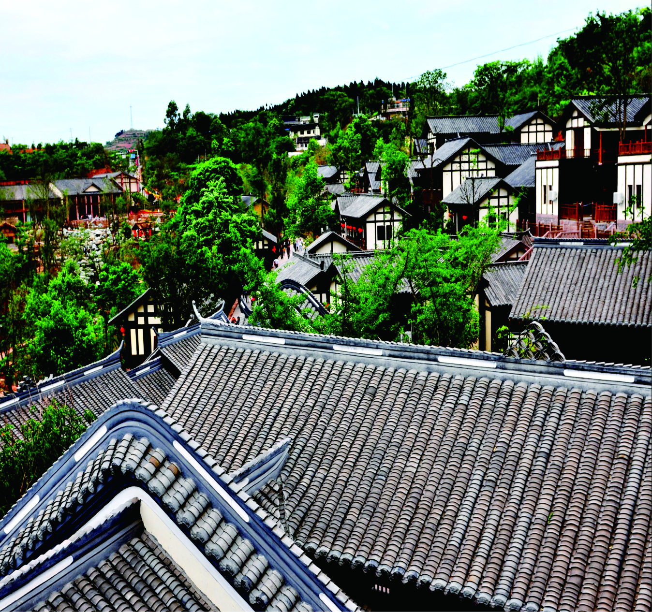
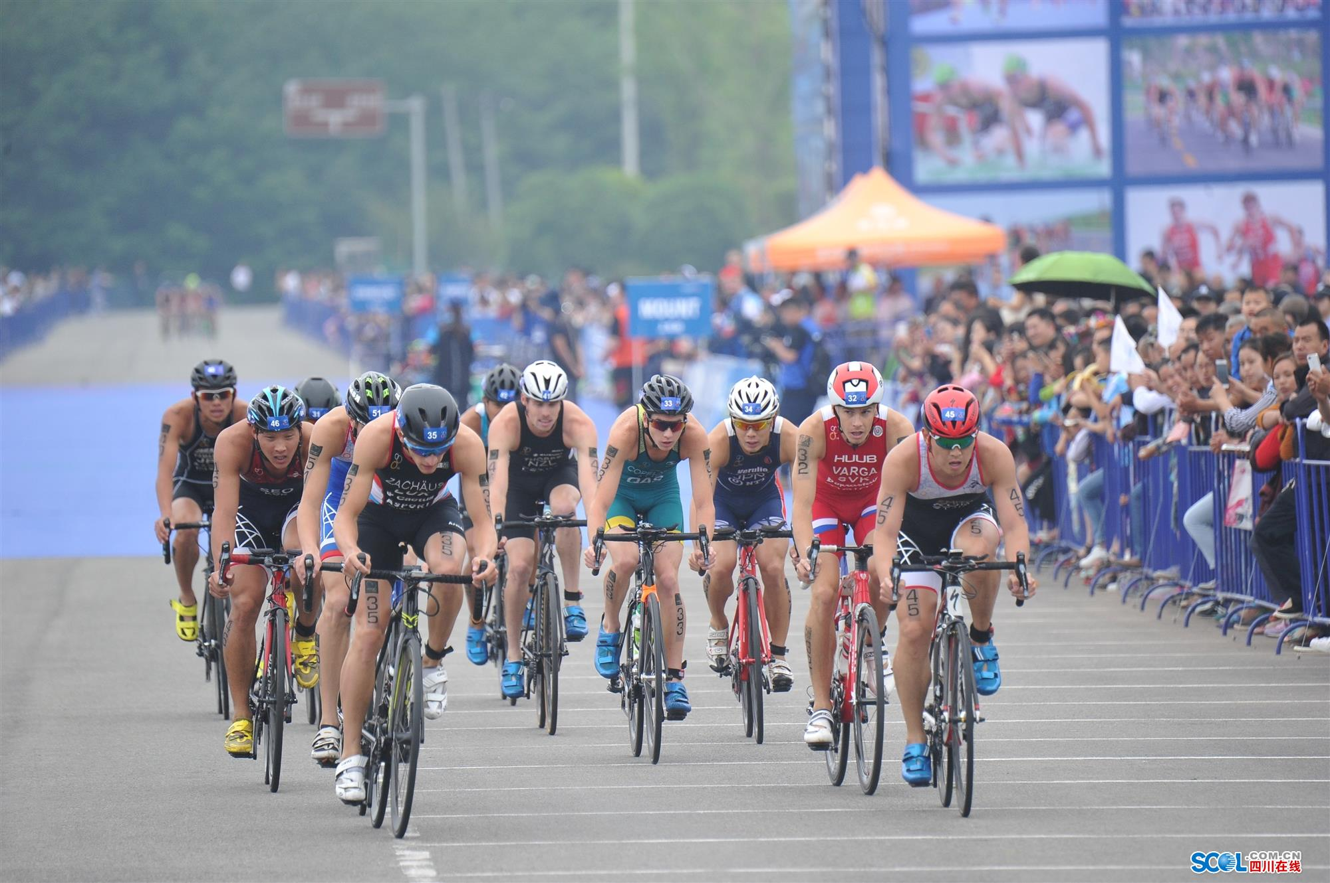
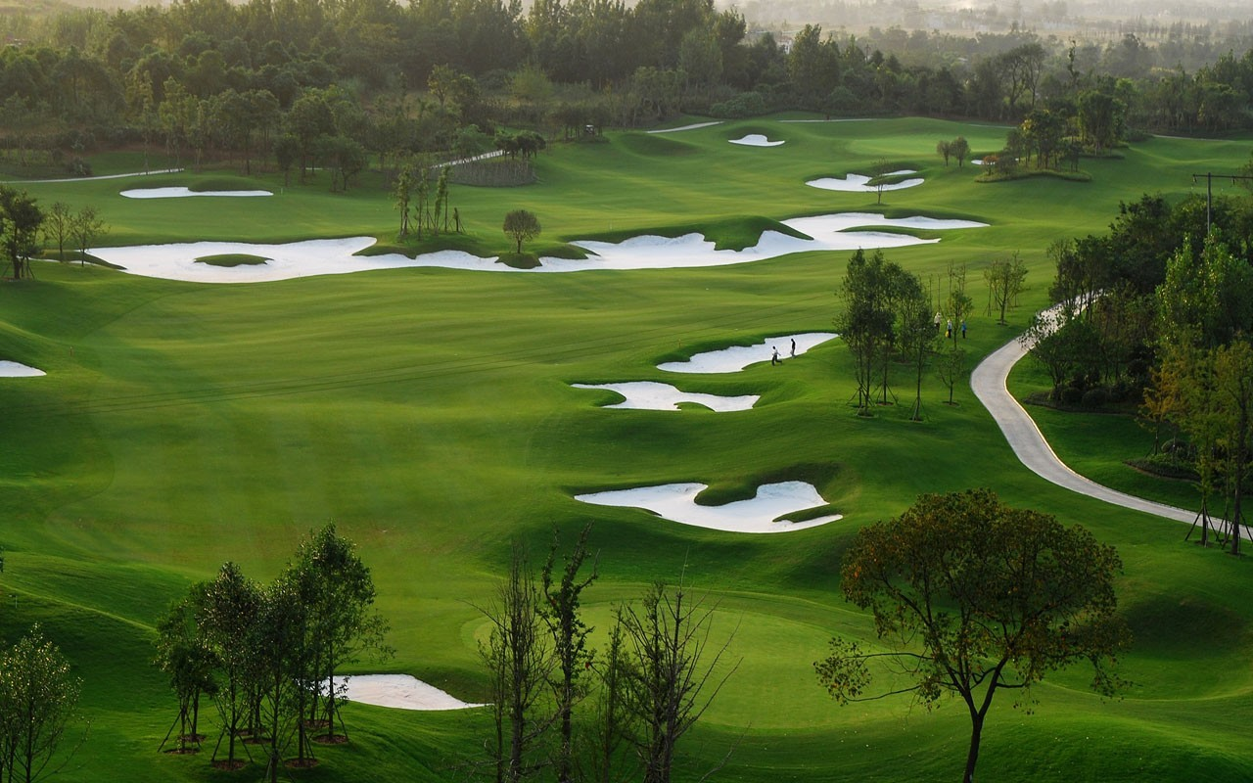
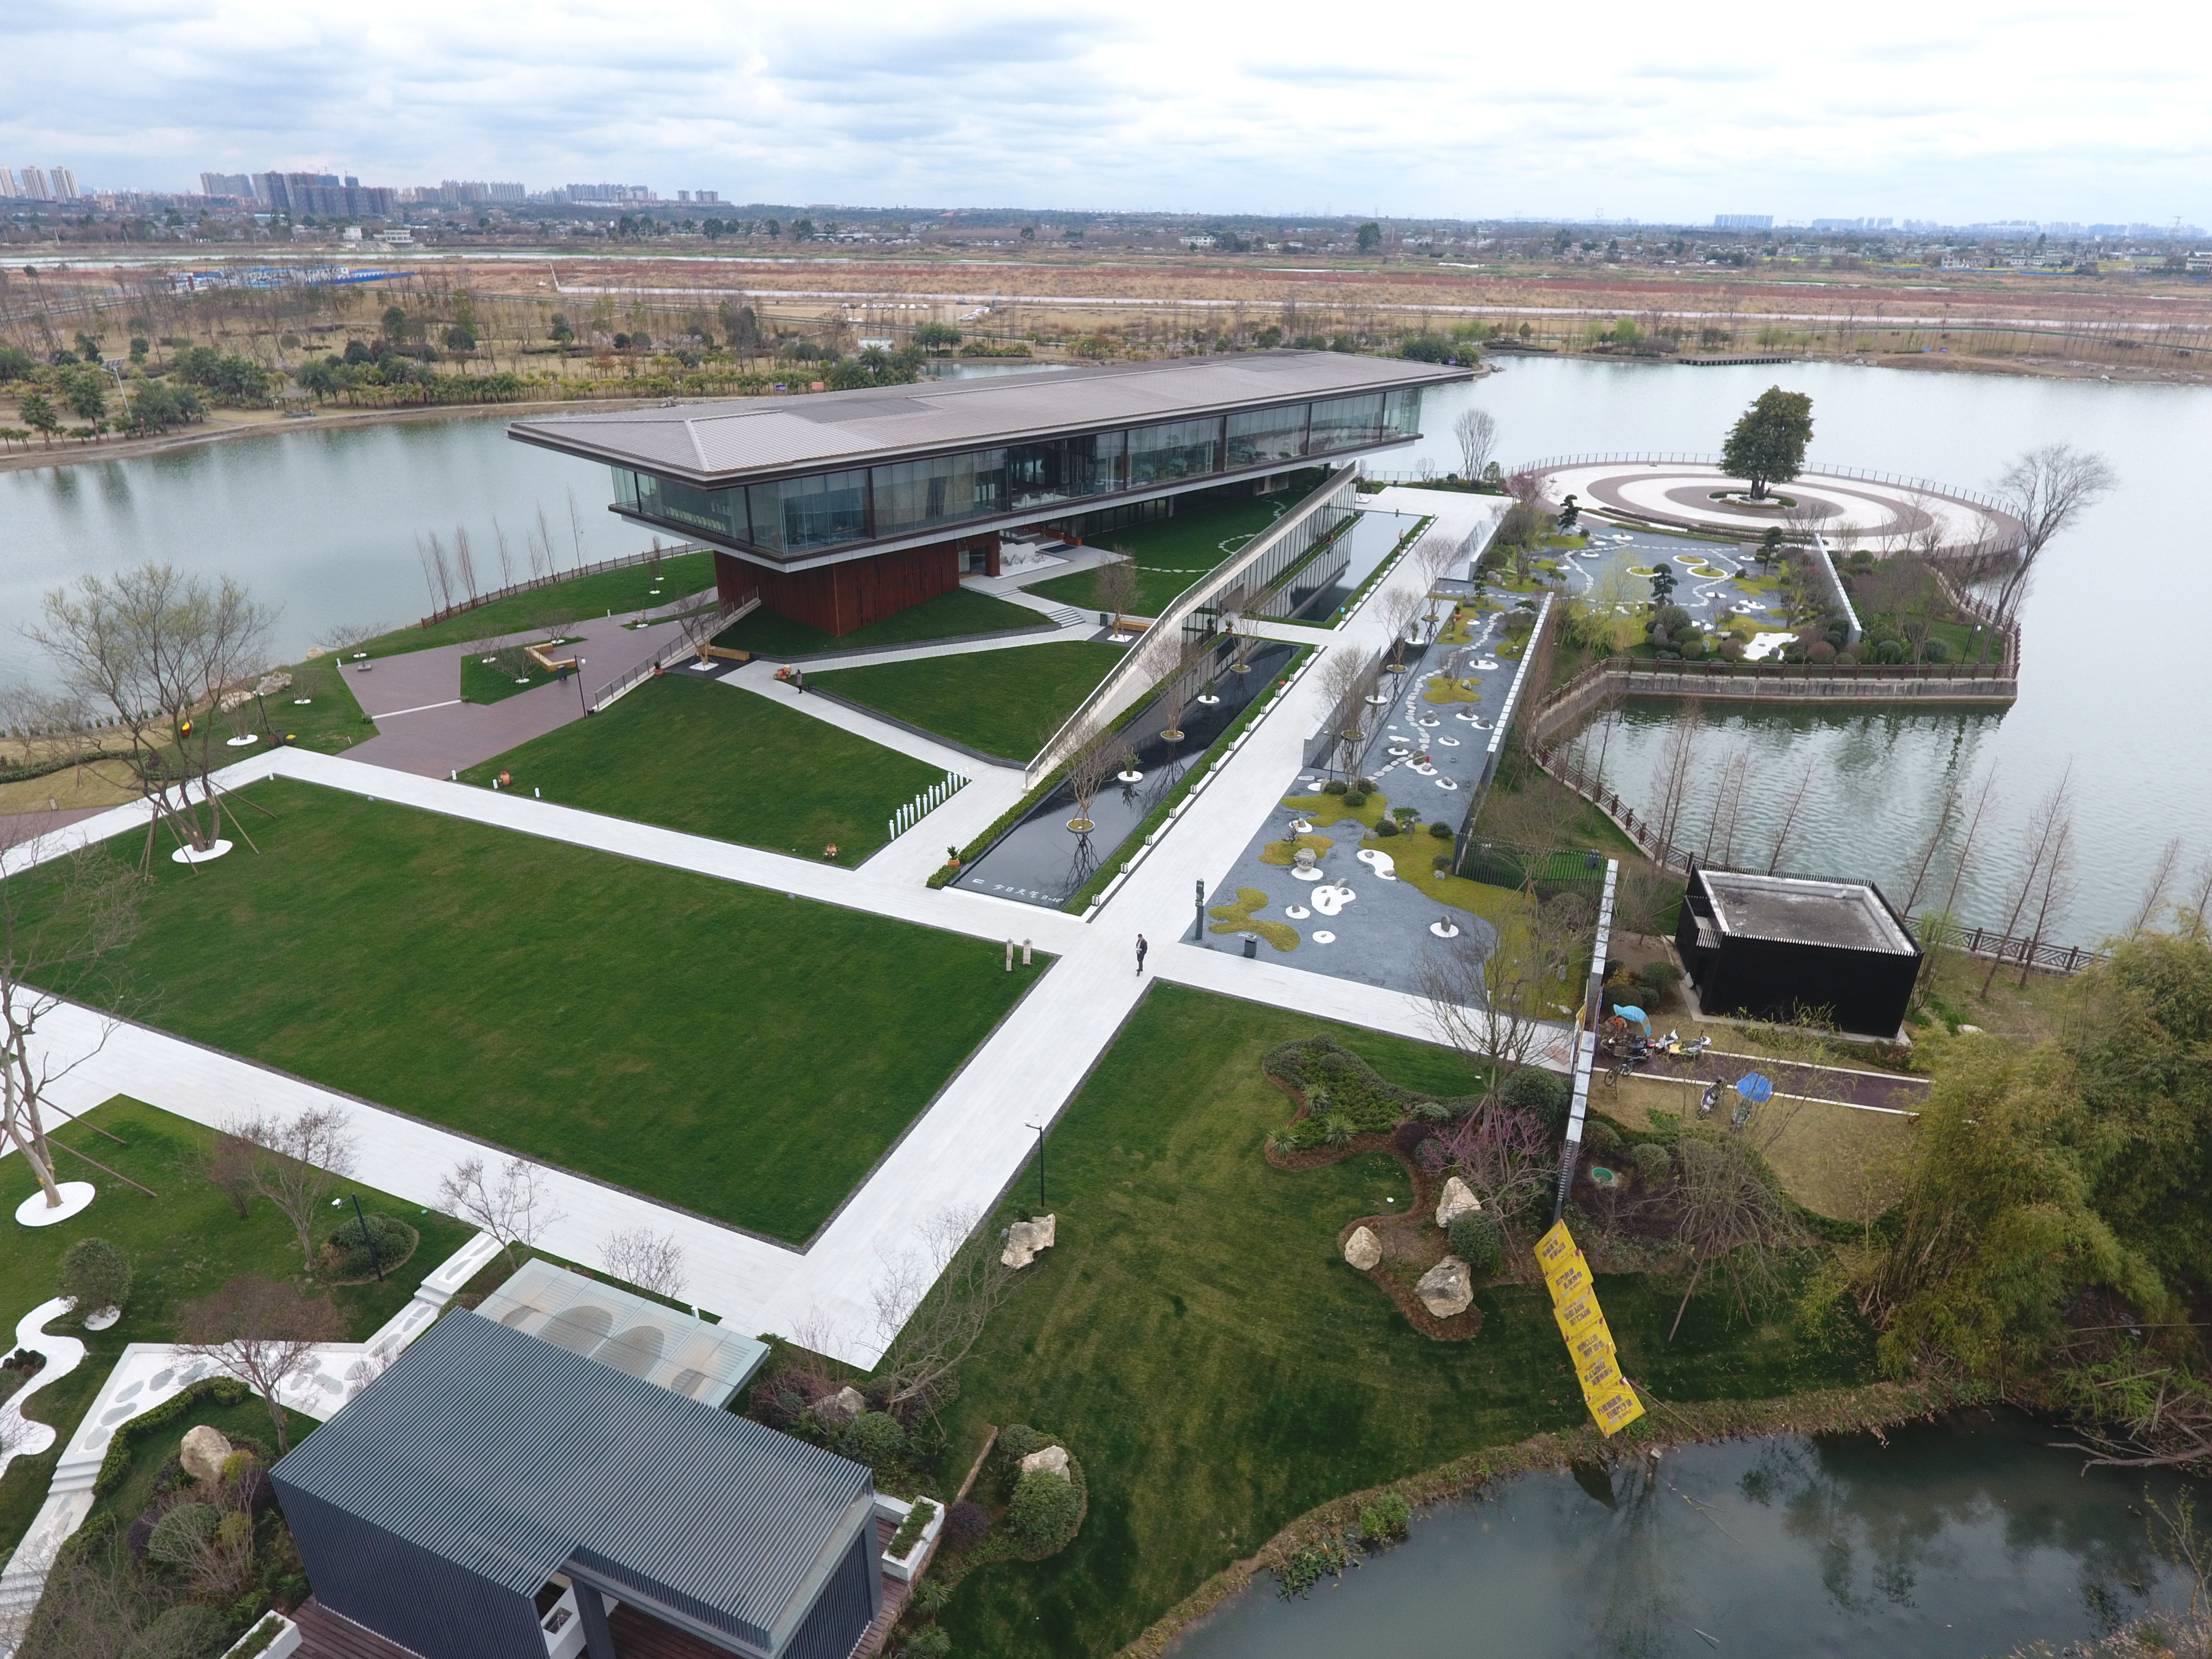
成都通用航空产业园投资环境
——配套完善
五凤古镇
万达广场
水城一号航线
国际铁人三项赛
园区紧邻全球最大的成都龙泉山城市森林公园核心景区，拥有国家AAAA级五凤古镇、观岭高尔夫球场、港中旅海泉湾温泉度假区、国际铁人三项赛场等众多国际旅游、赛事景点，被誉为成都近郊休闲旅游目的地和成都后花园，是成都确定的通用航空服务业基地和天府水城康养文旅基地。
观岭高尔夫球场
港中旅温泉度假区
Notes:
成都 四川省省会
Chengdu, the capital of Sichuan Province

